Slide 1



ERALDI
TRANSVERSALES DIGITALES
NAVEGACIÓN, BUSQUEDA Y FILTRADO DE LA INFORMACIÓN.
© 2024 by ERALDI TARTANGA is licensed under Creative Commons Attribution-NonCommercial-ShareAlike 4.0 International

Slide 2
ALFABETIZACIÓN EN INFORMACIÓN Y DATOS.
NAVEGACIÓN, BUSQUEDA Y FILTRADO DE LA INFORMACIÓN
Definición:
Según el Marco Europeo de Competencia Digital (DigComp), el subapartado "Navegación, búsqueda y filtrado de la información" dentro de la Alfabetización en Información y Datos se refiere a la capacidad de los usuarios para:
Navegar de manera efectiva por entornos digitales, comprendiendo su estructura y funcionamiento.
Buscar información relevante utilizando estrategias adecuadas, como palabras clave, operadores de búsqueda y fuentes confiables.
Filtrar y evaluar la información encontrada, asegurando su veracidad, calidad y adecuación a las necesidades del usuario.
Esta competencia es fundamental para un uso crítico y eficiente de la información en el entorno digital.

Slide 3

1- Navegar.
              Conocer la estructura de la web: Entender cómo están organizadas las
              páginas web, los hipervínculos, los menús de navegación y las secciones
              de un sitio.
              Utilizar herramientas de navegación: Dominar funciones como
              pestañas, historial, marcadores y accesos directos para moverse
              ágilmente por la web.
              Identificar sitios web fiables: Reconocer dominios seguros, certificados SSL (HTTPS) y fuentes oficiales para evitar información errónea.
              Comprender la navegación en diferentes plataformas: Adaptarse a distintos entornos digitales (navegadores, aplicaciones, bases de datos) y saber cómo interactuar con ellos.
              Gestionar múltiples fuentes de información: Alternar entre distintas páginas y plataformas sin perder el foco en la búsqueda de contenido relevante.
              Optimizar la experiencia de usuario: Configurar preferencias, accesibilidad y extensiones para facilitar el acceso y la organización de la información.

Slide 4

2- Buscar
              Definir claramente el objetivo de búsqueda: Identificar qué información
              se necesita y formular preguntas clave antes de comenzar.
              Utilizar palabras clave adecuadas: Emplear términos específicos, sinónimos y
              variaciones para mejorar los resultados.
              Aplicar operadores de búsqueda: Usar comandos como AND, OR, NOT,
              "comillas" y site: para refinar la búsqueda.
              Aprovechar los filtros avanzados: Utilizar herramientas de filtrado por fecha, tipo de contenido o fuente en buscadores y bases de datos.
              Comparar diversas fuentes: Contrastar la información en múltiples sitios para evaluar su fiabilidad y evitar sesgos.
              Explorar diferentes plataformas: No limitarse a un solo buscador, sino recurrir a bases de datos académicas, bibliotecas digitales y recursos especializados.
              Estas estrategias permiten obtener información más relevante, precisa y confiable en el entorno digital.

Slide 5
3- Filtrar y Evaluar
              Analizar la fuente de la información: Verificar si proviene de un sitio confiable, una institución oficial o un autor con credibilidad.
              Evaluar la actualidad del contenido: Comprobar la fecha de publicación para asegurarse de que la información es reciente y relevante.
              Aplicar filtros en los motores de búsqueda: Usar herramientas como fecha, tipo de archivo, idioma o dominio para reducir los resultados irrelevantes.
              Revisar la calidad y profundidad del contenido: Evitar información superficial o sesgada, priorizando fuentes con referencias y datos contrastados.
              Distinguir entre opiniones y hechos: Identificar si la información se basa en evidencia o si es solo una perspectiva subjetiva.
              Evitar noticias falsas y desinformación: Usar verificadores de datos y prestar atención a señales de contenido engañoso, como titulares alarmistas o fuentes desconocidas.
Estas estrategias ayudan a seleccionar información precisa, relevante y fiable en el entorno digital.

Slide 6
En la siguiente infografía se resumen las principales ideas expuestas:

Slide 7

PROPUESTA DE IMPLEMENTACIÓN EN EL AULA

Slide 8
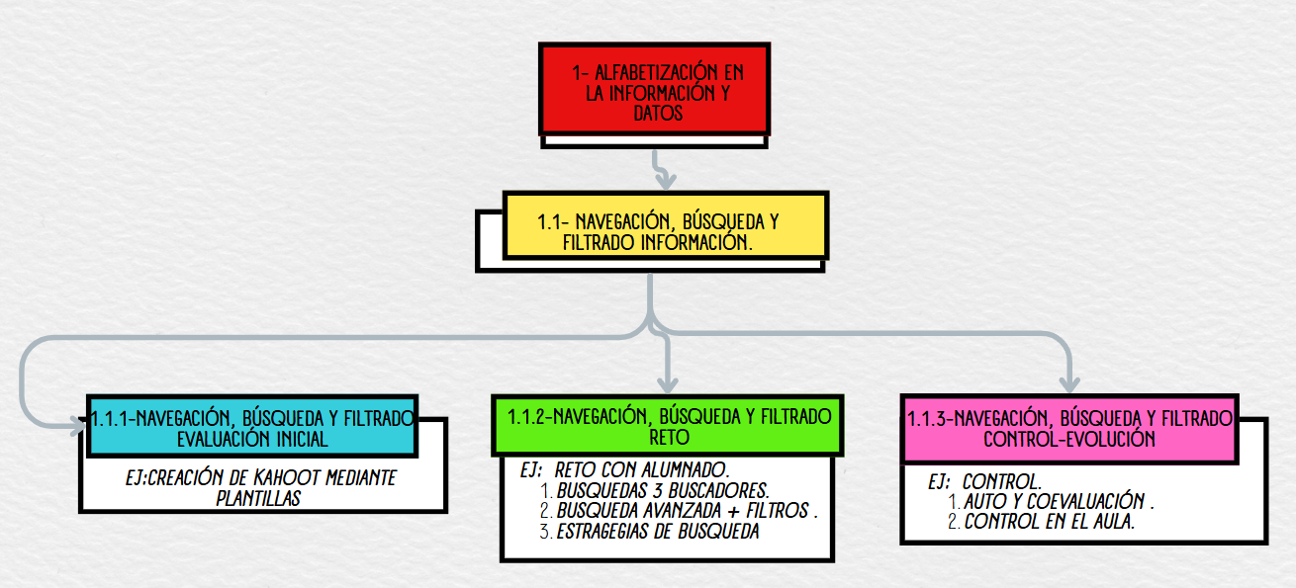

Slide 9

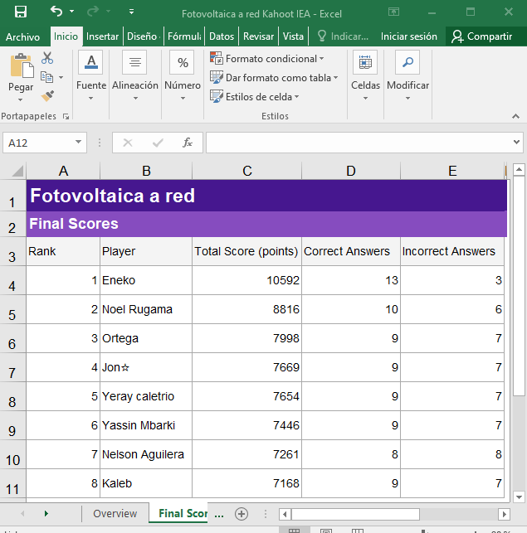
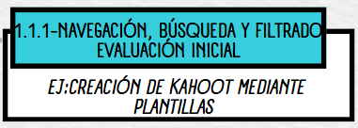

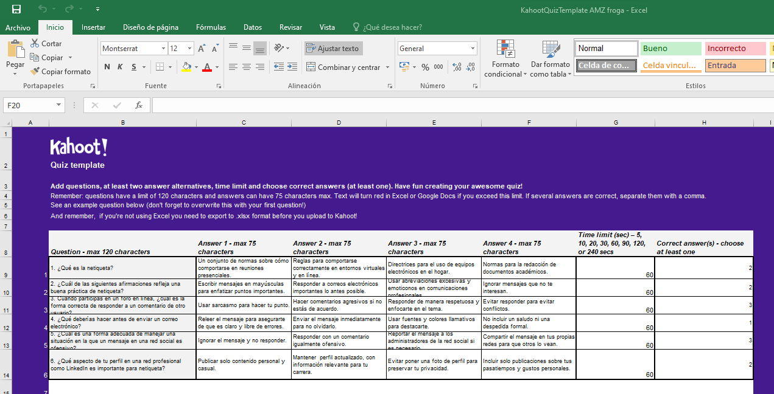
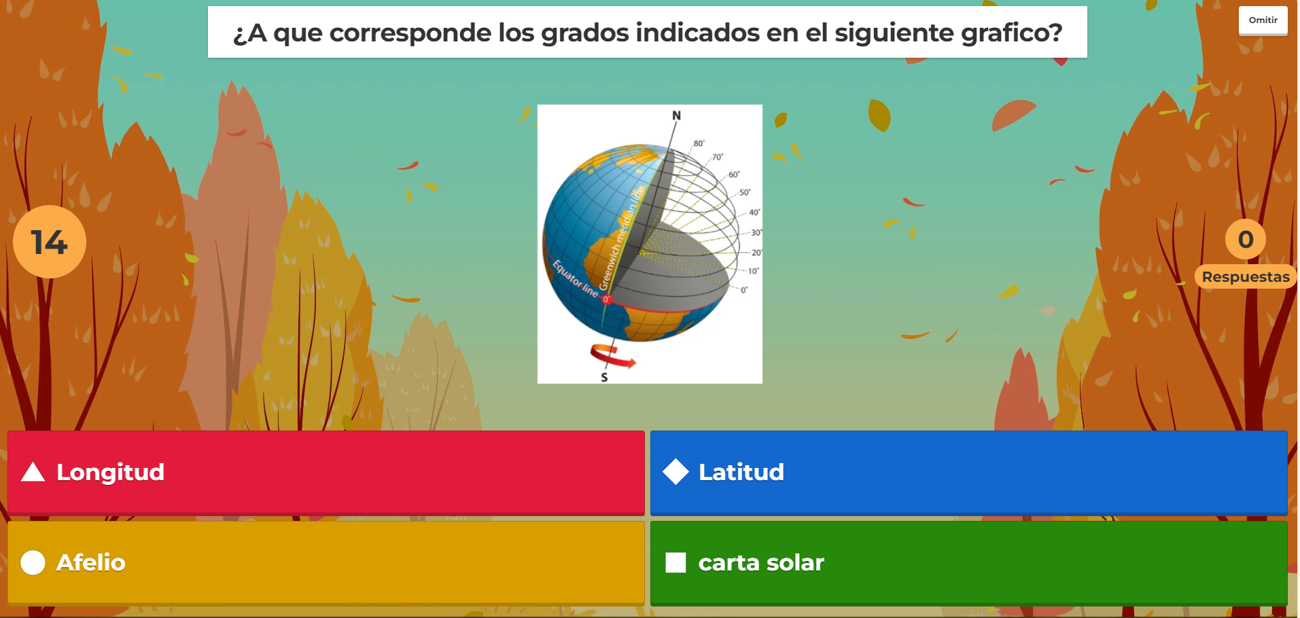


Slide 10
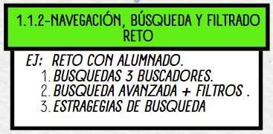

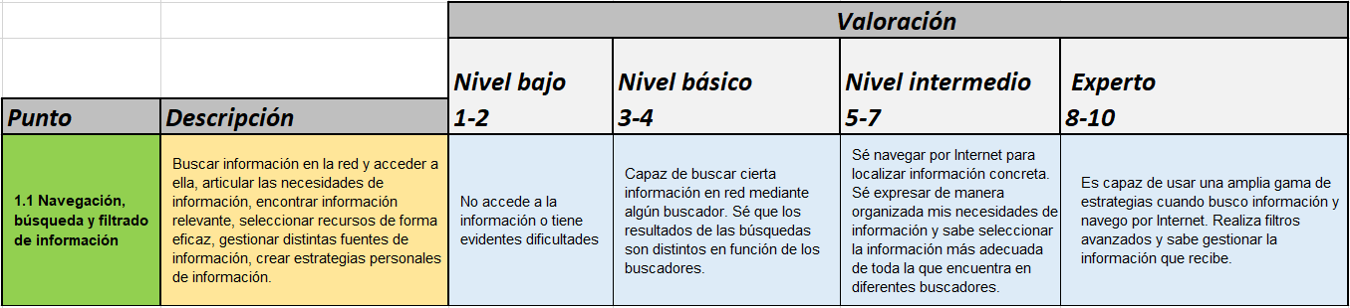

Slide 11
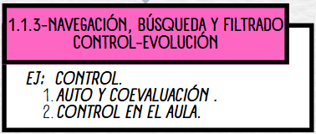

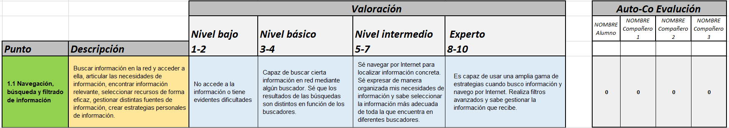

Slide 12

Bibliografia:
Viceconsejería de Formación Profesional del Gobierno Vasco. Este trabajo cuenta con la Autorización Internacional Creative Commons Reconocimiento-NoComercial- CompartirIgual 4.0 (CC BY-NC-SA 4.0).

Slide 13
LASTER ARTE

